Slide 1
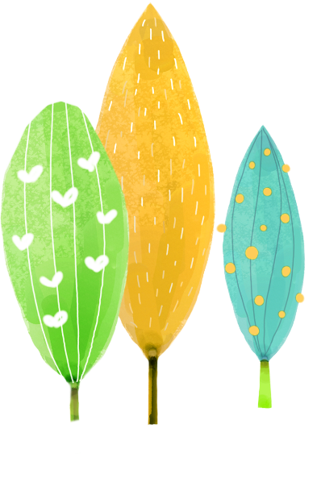
Bài 2
Giáo viên: Quách Thị Hương
Notes:
更多模板请关注：https://haosc.taobao.com

Slide 2
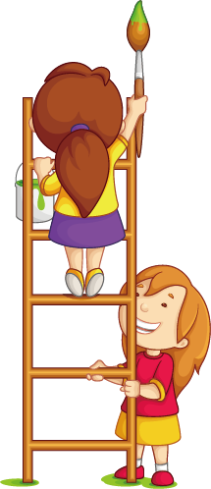
1
Khởi động

Slide 4
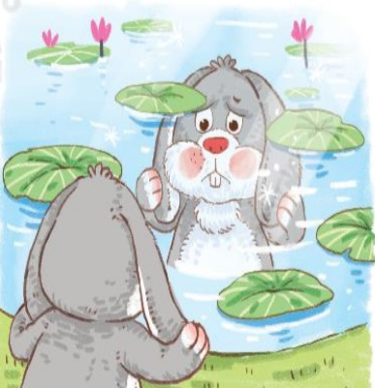

Slide 6
2
Đọc

Slide 7
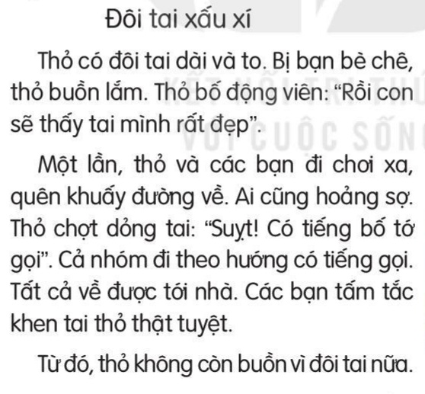

Slide 8
Tìm tiếng trong bài có chứa vần mới:
uây
oang
uyt

Slide 9
Đôi tai xấu xí
Thỏ có đôi tai dài và to. Bị bạn bè chê, thỏ buồn lắm. Thỏ bố động viên: “Rồi con sẽ thấy tai mình rất đẹp.”
Một lần, thỏ và các bạn đi chơi xa, quên khuấy đường về. Ai cũng hoảng sợ. Thỏ chợt dỏng tai: “Suỵt! Có tiếng bố tớ gọi.” Cả nhóm đi theo hướng có tiếng gọi. Tất cả về được nhà. Các bạn tấm tắc khen tai thỏ thật tuyệt.
Từ đó thỏ không còn buồn vì đôi tai nữa.
khuấy
hoảng
Suỵt

Slide 10
Đôi tai xấu xí
Thỏ có đôi tai dài và to. Bị bạn bè chê, thỏ buồn lắm. Thỏ bố động viên: “Rồi con sẽ thấy tai mình rất đẹp.”
Một lần, thỏ và các bạn đi chơi xa, quên khuấy đường về. Ai cũng hoảng sợ. Thỏ chợt dỏng tai: “Suỵt! Có tiếng bố tớ gọi.” Cả nhóm đi theo hướng có tiếng gọi. Tất cả về được nhà. Các bạn tấm tắc khen tai thỏ thật tuyệt.
Từ đó thỏ không còn buồn vì đôi tai nữa.

Slide 11
Đôi tai xấu xí
Thỏ có đôi tai dài và to. Bị bạn bè chê, thỏ buồn lắm. Thỏ bố động viên: “Rồi con sẽ thấy tai mình rất đẹp.”
Một lần, thỏ và các bạn đi chơi xa, quên khuấy đường về. Ai cũng hoảng sợ. Thỏ chợt dỏng tai: “Suỵt! Có tiếng bố tớ gọi.” Cả nhóm đi theo hướng có tiếng gọi. Tất cả về được nhà. Các bạn tấm tắc khen tai thỏ thật tuyệt.
Từ đó thỏ không còn buồn vì đôi tai nữa.
1
2
3
4
5
6
7
8
9
10
11
12

Slide 12
Một lần, thỏ và các bạn đi chơi xa, quên khuấy đường về.

Slide 13
Đôi tai xấu xí
Thỏ có đôi tai dài và to. Bị bạn bè chê, thỏ buồn lắm. Thỏ bố động viên: “Rồi con sẽ thấy tai mình rất đẹp.”
Một lần, thỏ và các bạn đi chơi xa, quên khuấy đường về. Ai cũng hoảng sợ. Thỏ chợt dỏng tai: “Suỵt! Có tiếng bố tớ gọi.” Cả nhóm đi theo hướng có tiếng gọi. Tất cả về được nhà. Các bạn tấm tắc khen tai thỏ thật tuyệt.
Từ đó thỏ không còn buồn vì đôi tai nữa.

Slide 14
Đôi tai xấu xí
Thỏ có đôi tai dài và to. Bị bạn bè chê, thỏ buồn lắm. Thỏ bố động viên: “Rồi con sẽ thấy tai mình rất đẹp.”
Một lần, thỏ và các bạn đi chơi xa, quên khuấy đường về. Ai cũng hoảng sợ. Thỏ chợt dỏng tai: “Suỵt! Có tiếng bố tớ gọi.” Cả nhóm đi theo hướng có tiếng gọi. Tất cả về được nhà. Các bạn tấm tắc khen tai thỏ thật tuyệt.
Từ đó thỏ không còn buồn vì đôi tai nữa.

Slide 15
Đôi tai xấu xí
Thỏ có đôi tai dài và to. Bị bạn bè chê, thỏ buồn lắm. Thỏ bố động viên: “Rồi con sẽ thấy tai mình rất đẹp.”
Một lần, thỏ và các bạn đi chơi xa, quên khuấy đường về. Ai cũng hoảng sợ. Thỏ chợt dỏng tai: “Suỵt! Có tiếng bố tớ gọi.” Cả nhóm đi theo hướng có tiếng gọi. Tất cả về được nhà. Các bạn tấm tắc khen tai thỏ thật tuyệt.
Từ đó thỏ không còn buồn vì đôi tai nữa.

Slide 16
Củng cố

